Slide 1
2015软件自由日清华站
汪彧之
2015年9月19日

Slide 2
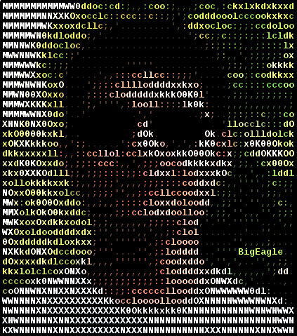
自我介绍
学生
TUNA 成员
https://bigeagle.me

Slide 3
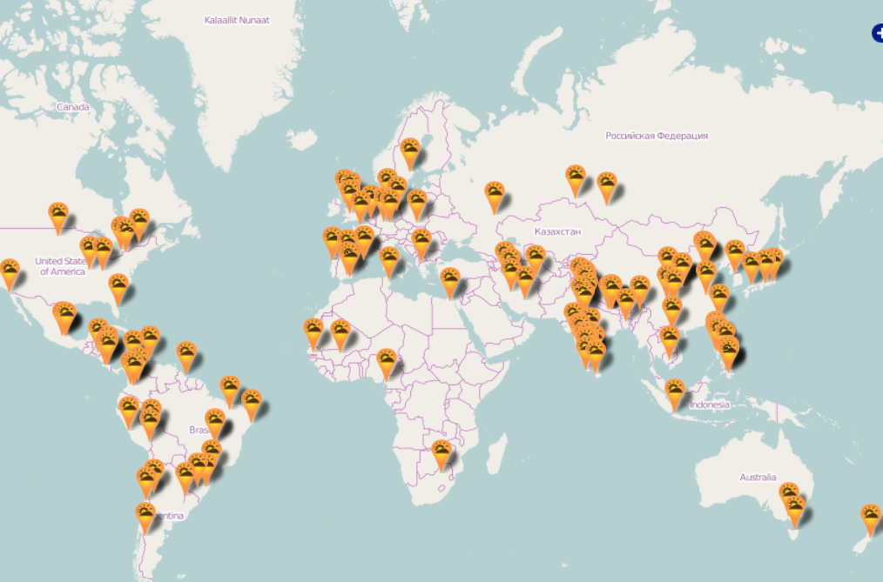
软件自由日
全球范围内庆祝自由与开源软件(FOSS)
每年九月第三个星期六
教育、传播：
  自由软件的益处
  自由软件能做什么
  如何使用、参与
今年共有129场活动
在SFD官网注册

Slide 4


主办方
清华大学TUNA协会
北京GNU/Linux用户组

Slide 5






赞 助

Slide 6
日程
时间 | 项目
14:00-14:05 | 欢迎
14:05-14:20 | 有趣的TUNA
14:20-14:50 | 开源社区建设之哲♂学
14:50-15:20 | 为 Internet 加密
15:40-16:10 | Firefox:保护互联网隐私安全
16:10-16:40 | SUSE高可用技术架构
16:40–17:00 | 在Fedora上使用Ansible

Slide 7
玩得开心！

